Slide 1
Урок - путешествие по русскому языку
в 4 классе
Тема: «Обобщение знаний о предложении»

Slide 2
НАЧИНАЕТСЯ УРОК.
ОН ПОЙДЁТ РЕБЯТАМ ВПРОК.
ПОСТОРАЙТЕСЬ ВСЁ ПОНЯТЬ,
УЧИТЕСЬ ТАЙНЫ ОТКРЫВАТЬ,
ОТВЕТЫ ПОЛНЫЕ ДАВАЙТЕ
И НА УРОКЕ НЕ ЗЕВАЙТЕ.

Slide 3
УРОК – ПУТЕШЕСТВИЕ
Что нужно
взять в
путешествие?
ДОГОВОР
ДОКУМЕНТ
ИНСТРУМЕНТ

Slide 4
Сколько предложений написала девочка?

Slide 5
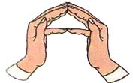
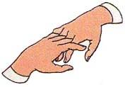
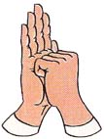
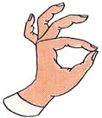
Пальчиковая гимнастика

Slide 6
Словарно-орфографическая работа
Задание:
Вставь пропущенные буквы.
Подбери общее понятие для слов
каждой строки.
К?рабль - ……
К?см?навт - ……
М?сква - ……
Р?ссия - ……
?диннадцать - ……
Рад?сть - ……
Корабль - вид транспорта
Космонавт - профессия
Москва - столица
Россия - страна
Одиннадцать - число
Радость - чувство

Slide 7
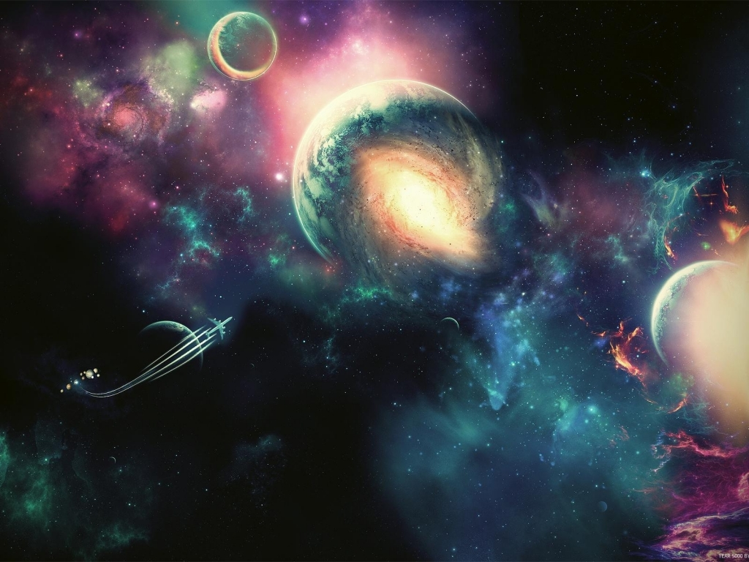
ГАЛАКТИКА ПРЕДЛОЖЕНИЙ

Slide 8
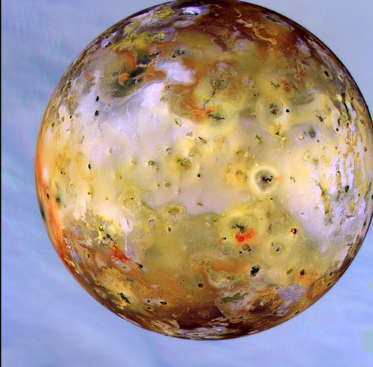
СМЫСЛОВАЯ
Месяцев готовятся
космонавты много
полёту
Космонавты
готовятся к полёту
много месяцев.

Slide 9
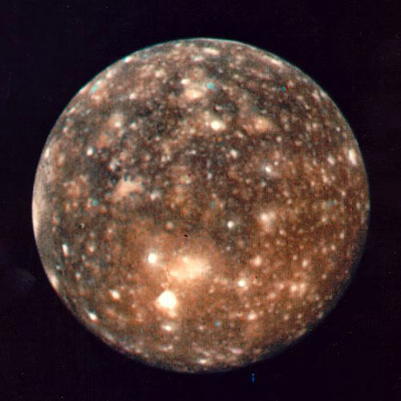
ПОБУДИТЕЛЬНО-
ВОПРОСИТЕЛЬНО-
ПОВЕСТВОВАТЕЛЬНАЯ
! ? .

Slide 10
ЗАДАНИЕ:
Прочитай. Определи границы предложений. Спиши текст. Укажи вид предложений по цели высказывания и по интонации.
Зачем собак посылали в космос животные летали туда на разведку спасибо за службу, друзья
Зачем собак посылали в космос? Животные летали туда на разведку. Спасибо за службу, друзья!

Slide 11
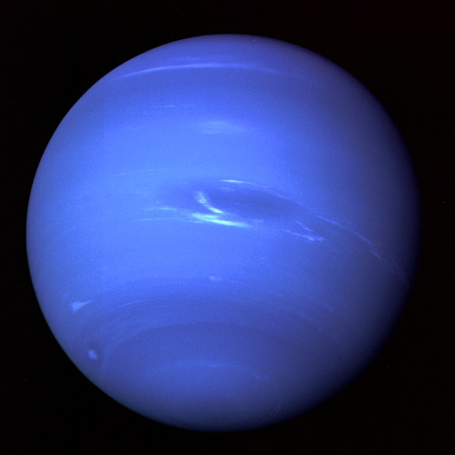
ОСНОВА
ПРЕДЛОЖЕНИЯ

Slide 12
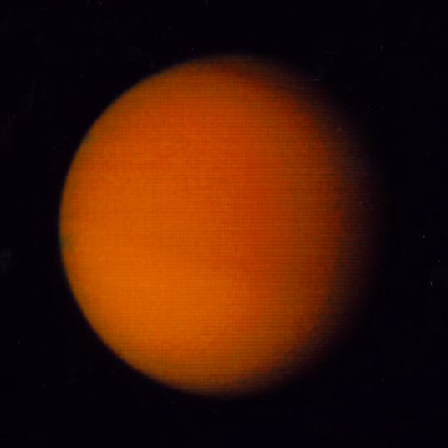
СИНТАКСИС
ПРЕДЛОЖЕНИЕ
основа предложения ?
Подлежащее ? Дополнение ? ?

Slide 13
ПРЕДЛОЖЕНИЕ
Основа предложения Второстепенные члены
Подлежащее Сказуемое Дополнение Определение
Обстоятельство

Slide 14
Работа по учебнику
стр.120 упр.522

Slide 15
МОЛОДЦЫ!

